Slide 1


Département : Informatique
Filière : Génie informatique
Spécialité : Génie Logiciel
Projet de fin d’études sous le thème :
Développement d’un réseau social pour les étudiants de ESTF
Membres du jury:
Mr. Mehdi Tmimi
Mr. IBRIZ Abdelali
Réalisé par :
Mohammed Mesbahi aouam
Année universitaire : 2022/2023

Slide 2
Plan
Les Fonctionnalités du projet
Arborescence
Technologies et outils implémentés
Conception et réalisation

Slide 3




1
Les Fonctionnalités du projet
Inscription
Authentification
Publications
Dans la première utilisation de l’application doit s’inscrire par l’entré de les informations de l’étudiant .
Pour l’accés a l’application doit utiliser l’adresse email et le mot de passe .
Tous les members ont la possibilité d’ajouter des publications dans leurs espace .
Search
La possibilité de chercher .
Messagerie
Compte
Notifications
La possibilité d’envoyer et recevoire des messages .
Recevoire des Nouvelles publications et les reactions partagés par les autres étudiants .
Chaque utilisateur a ses droits de modifier leurs informatios .

Slide 4
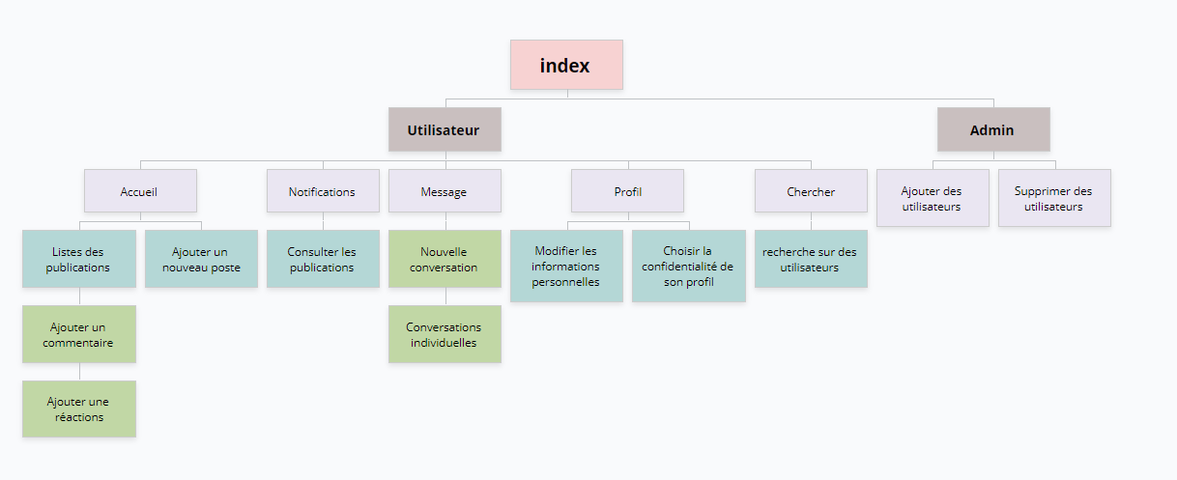
2
Arborescence
Notes:
4

Slide 5



2
Technologies et outils implémentés

Slide 6
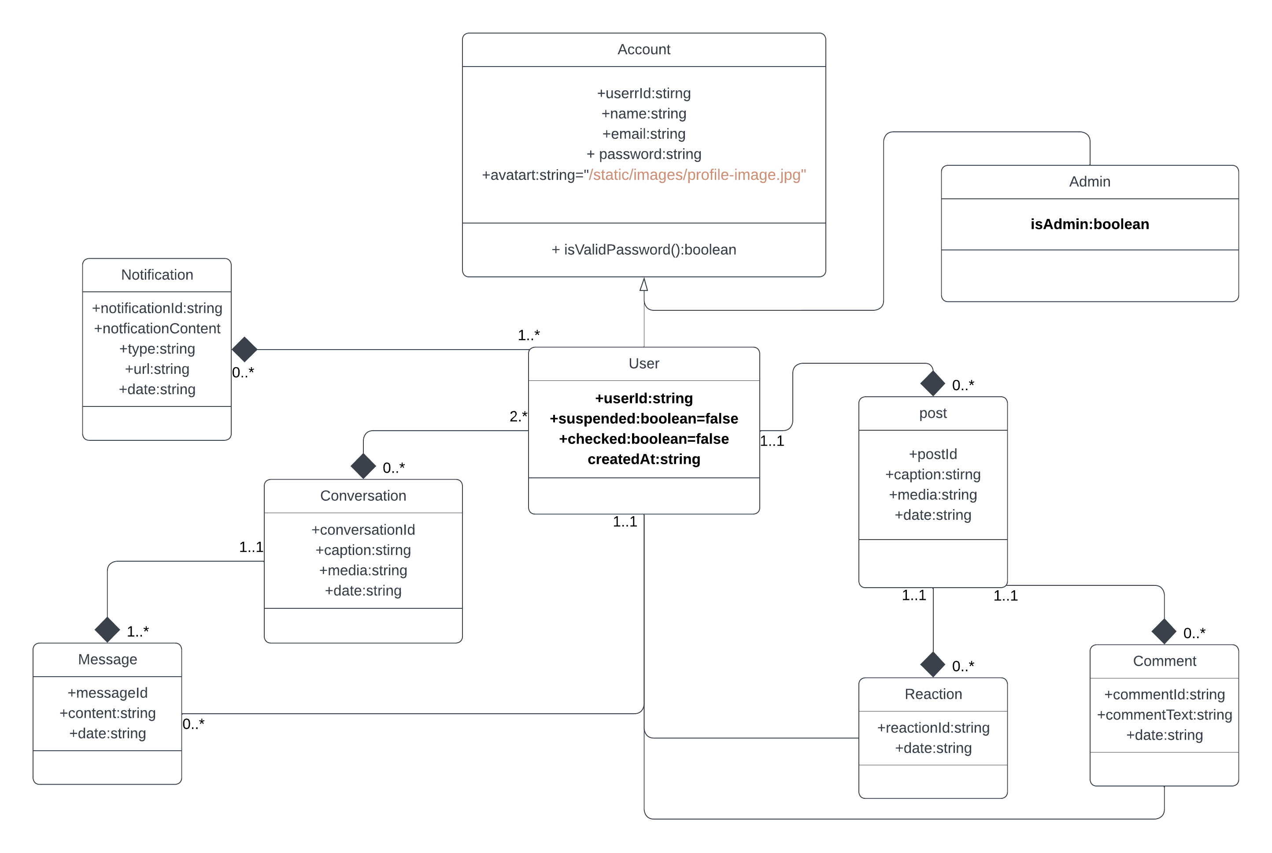
3
Conception et réalisation

Slide 7
3
Conception et réalisation
Publications
Notifications
Profile
chercher
L
Réaction
Commentaries
Messagerie

Slide 8
THANK YOU !

